Slide 1
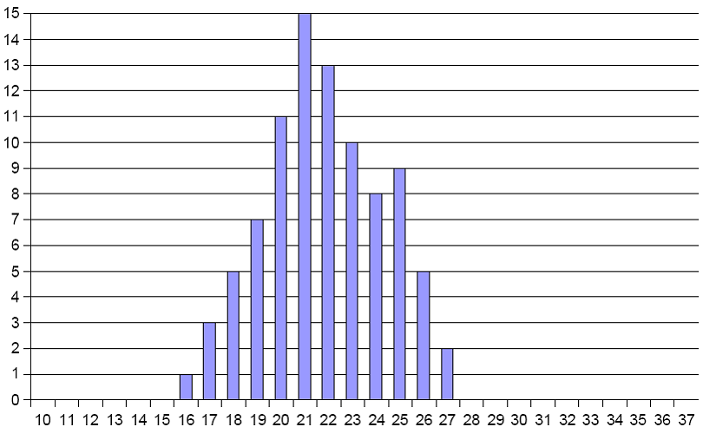
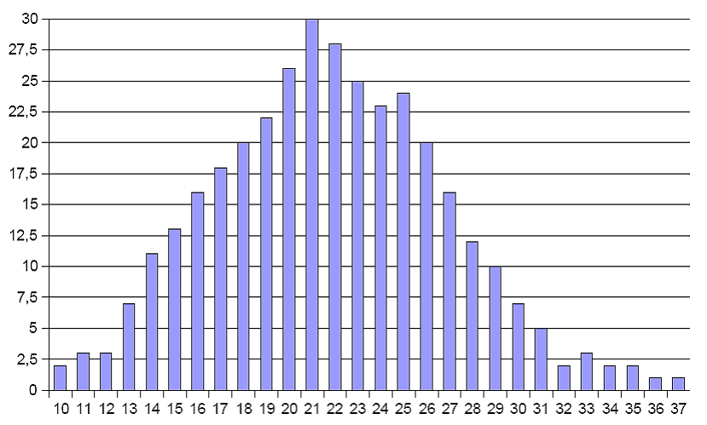
Mesures de dispersió
– Les mesures de tendència central no són suficients per a descriure una distribució de valors
– Exemple:
Moda= 21
Mediana= 22
Mitjana= 21,82
Moda= 21
Mediana= 22
Mitjana= 21,82

Slide 2
Mesures de dispersió
– Els estadístics de dispersió més habituals són:
    el ratio de variació
    el rang
    el rang interquartílic
    la variància (desviació típica)

Slide 3
Mesures de dispersió
Ratio de variació: medeix la concentració dels valors respecte a la moda.
(Única mesura de dispersió possible per a variables nominals).
(concentració) 0 ≤ RV ≤ 1 (dispersió)
Exemple:
moda: Colòmbia
=N

Slide 4
Mesures de dispersió
Rang: diferència entre els valors màxim i mínim
Rang interquartílic (RIQ): diferència entre el tercer i el primer quartils. Menos sensible a valors extrems que el rang.
Exemple:
Rang=6
Rang=17
RIQ=3
RIQ=3

Slide 5
Mesures de dispersió
Desviació típica: mesura la diferència entre les dades i el seu valor mitjà
Var és la Variància de les dades
Es compleix que:
- al menys un 75% dels valors estan entre
i
- al menys un 89% dels valors estan entre
i
- al menys un 93% dels valors estan entre
i

Slide 6
Mesures de dispersió
Càlcul de la variància:
Dades brutes:
(variància poblacional (VarPX))
Taula de freqüències:
(variància poblacional (VarPX))
Observacions:
  Per a dades agrupades en intervals els valors de xi es es substitueixen per les marques de classe
  Per a dades procedents d'una mostra es calcula la variància mostral:

Slide 7
Mesures de dispersió
– Exemple desviació típica i variància: nota d'estadística de 8 persones
Dades brutes
Taula de freqüències
7
xi
ni
5
4
1
9
5
2
7
6
2
5
7
3
6
9
1
7
n=9
6
4
9 valors

Slide 8
Mesures de dispersió
  Representació gràfica de la dispersió: Diagrames de capsa

Slide 9
Mesures de dispersió
  Diagrames de capsa (Exemple)
1er quartil
mediana
3er quartil
626
RIC=22-19=3
1er quartil - 1,5 RIC=19-4,5=14,5
3er quartil + 1,5 RIC=22+4,5=26,5

Slide 10
Mesures de dispersió
  Tipificació de dades estadístiques: z-scores
- La tipificació és un càlcul que permet comparar dades procedents de diferents estudis estadístics
- Per a cada valor x d'una variable estadística (quantitativa) es calcula l'anomenat z-score
- Dues variables diferents es comparen comparant els seus respectius z-scores
: mitjana
s: desviació típica

Slide 11
Mesures de dispersió
  Tipificació de dades estadístiques: z-scores
Exemple:
Dues persones opten a una beca esportiva. La primera té una marca de 7.60m en salt de longitud i la segona una de 65.4s en 100 metres lliures de natació. Quina persona mereix més la beca?
Per saber quin dels candidats destaca més en el seu respectiu esport hem d'analitzar les marques de la resta d'esportistes.
Si tenim que:
Salt de longitud: mitjana 7.40m, desviació típica 0.4m
100m lliures natació: mitjana 68.30s, desviació típica 1.6s
Llavors:
1
Donariem la beca al nadador perquè destaca més en la seva especialitat.

